Slide 1
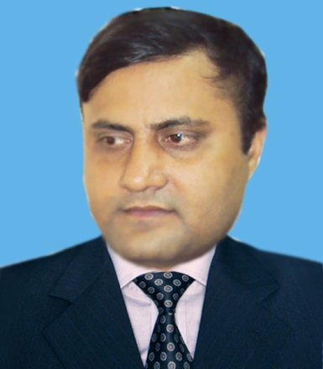
স্বাগতম
নীরেন্দ্র নাথ মুন্সী
ট্রেড ইন্সট্রাক্টর
নড়িয়া বিহারীলাল সরকারি উচ্চ বিদ্যালয়
নড়িয়া,শরীয়তপুর।

Slide 2
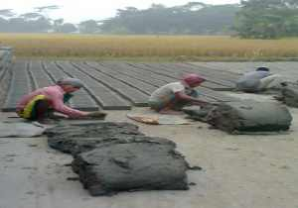
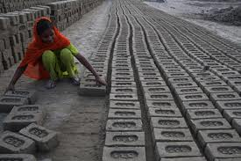
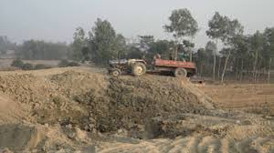
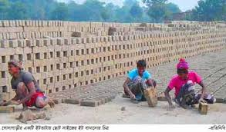
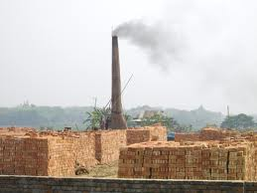
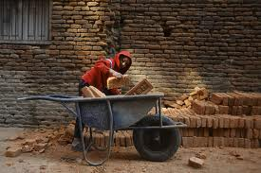
ইট তৈরির কাঁচা মাল কাঁদা মাটি
তৈরিকৃত কাঁচা ইট
ইট তৈরির কাঁচা মাল কাঁদা মাটি
ইট রোদ্রে শুকানো হচ্ছে
েইট পোড়ানো হচ্ছে
পোড়ানো ইট বাছাই হচ্ছে
শিক্ষার্থীবৃন্দ চিত্রে তোমরা কি দেখলে?

Slide 3
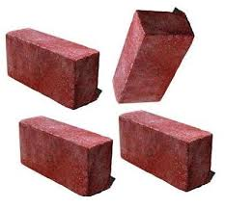
তা হলে চল আজ আমরা ইট নিয়ে আলোচনা করি।

Slide 4
শিক্ষণ ফল
১। ইট তৈরির মূল উপাদান বলতে পারবে।
২। ইট তৈরির ধাপ গুলো বলতে পারবে।
৩। ইটের আদর্শ সাইজ বলতে পারবে।
৪। ইটের শ্রেণি বিন্যাস করতে পারবে।
৫। ভালো ইটের বৈশিষ্ট্য বলতে পারবে।
৬। ইটের ব্যবহার উল্লেখ করতে পারবে।

Slide 5
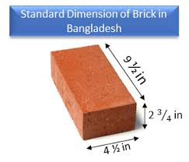
মষলা ছাড়া ইটের আদর্শ সাইজ

Slide 6
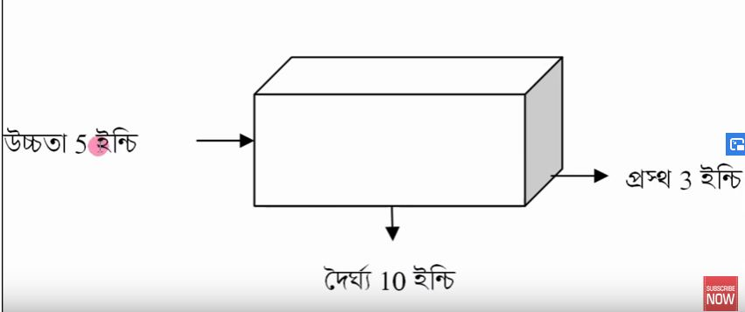
মষলাসহ ইটের আদর্শ সাইজ

Slide 7
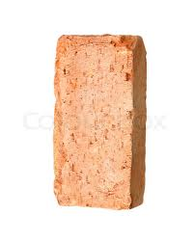
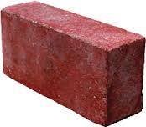
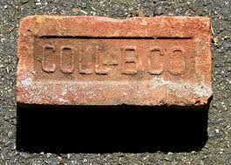
ইটের শ্রেণি বিন্যাস
প্রথম শ্রেণির ইট
দ্বিতীয় শ্রেণির ইট
তৃতীয় শ্রেণির ইট

Slide 8
PZz_© †kÖwYi BU
Svgv †kÖwYi BU

Slide 9
বিভিন্ন শ্রেণির ইট চেনার উপায়

Slide 14
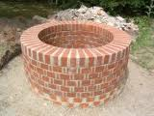
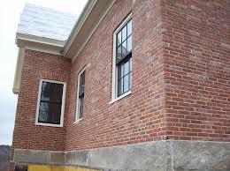
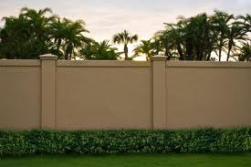
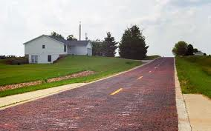
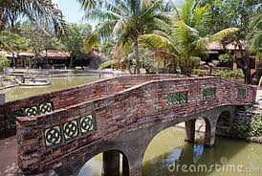
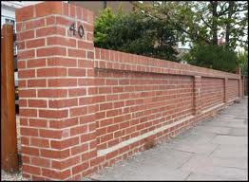
ইটের তৈরি কূপ
ইটের তৈরি বিল্ডিং
ইটের তৈরি বাউন্ডারী
ইটের তৈরি রাস্তা
ইটের তৈরি সেতু
ইটের তৈরি বাউন্ডারী
চিত্র দেখে তোমরা বলতে পার ইট কোথায় কোথায় ব্যবহার হয়?

Slide 15
মূল্যায়ন
১। ইট কি?
২। একটি আদর্শ ইটের সাইজ কত?
৩। ইট তৈরির ধাপ গুলোর নাম কি?
৪। প্রথম শ্রেণির ইটের ৩টি বৈশিষ্ট্য বলো?
৫। ইটের ৩টি ব্যবহার ক্ষেত্র বলো?

Slide 16
বাড়ীর কাজ
একটি প্রথম শ্রেণির ইট সংগ্রহ করে এর আয়তন ও ওজন খাতায় লিখে আনেবে।

Slide 17
ধন্যবাদ

